Slide 1
TIẾNG VIỆT 1

Slide 2
Bài
ÔN TẬP
81
1
Ghép các chữ đứng liền nhau (thêm dấu thanh) để tạo tên gọi các loài vật được minh hoạ dưới
Notes:
Liên hệ facebook cá nhân: https://www.facebook.com/nhilinh.phan/
Nhóm: https://www.facebook.com/groups/443096903751589
Hoặc zalo: 0916.604.268 để được hỗ trợ soạn giáo án

Slide 3
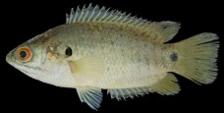
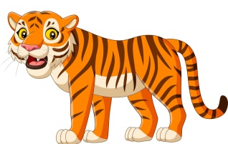
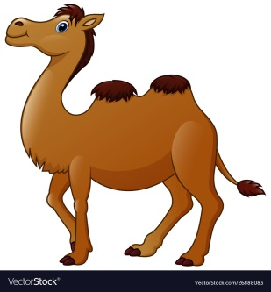
1
Ghép các chữ đứng liền nhau (thêm dấu thanh) để tạo tên gọi các loài vật được minh hoạ dưới
s | ó | i
p | ê | r | s | o | i
a | ô | u | k | x | c
n | l | a | c | đ | a
h | ơ | k | h | i | r
i | n | ă | o | h | ô
m | e | o | g | â | u
r
ù
a
c
á
r
ô
Click vào con vật là ô chữ sẽ xuất hiên.
Chọn cá rô trước con hổ nhé. Vì chữ hổ xuất hiện trước thì chữ rô sẽ bị che khuất
Đọc xong thầy cô xoá textbox này nhé!
n
h
í
m
l
ợ
n
l | ạ | c | đ | à
c
h
ó
k | h | ỉ
h | ổ
m | è | o
g | ấ | u
Notes:
Cá rô trước, hổ sau nhé. Nếu không chữ hổ nó đè lên chữ rô

Slide 4
2
Đọc
Tết đang vào nhà
Hoa đào trước ngõ
Cười tươi sáng hồng
Hoa mai trong vườn
Lung linh cánh trắng
Sân nhà đầy nắng
Mẹ phơi áo hoa
Em dán tranh gà
Ông treo câu đối
Tết đang vào nhà
Sắp thêm một tuổi
Đất trời nở hoa.
Nguyễn Hồng Kiên

Slide 5
3
Tìm trong bài đọc trên những tiếng có vần ơi, ao, ăng
ơi
phơi, trời
ao
vào, đào, áo
ăng
trắng, nắng
Notes:
Liên hệ facebook cá nhân: https://www.facebook.com/nhilinh.phan/
Nhóm: https://www.facebook.com/groups/443096903751589
Hoặc zalo: 0916.604.268 để được hỗ trợ soạn giáo án điện tử

Slide 6
4
Chép vào vở khổ thơ cuối
Tết đang vào nhà
Tết đang vào nhà
Sắp thêm một tuổi
Đất trời nở hoa.
Nguyễn Hồng Kiên
Notes:
Liên hệ facebook cá nhân: https://www.facebook.com/nhilinh.phan/
Nhóm: https://www.facebook.com/groups/443096903751589
Hoặc zalo: 0916.604.268 để được hỗ trợ soạn giáo án điện tử

Slide 7
Tết đang vào ηà
Tết đang vào ηà
Sắp Όłm jŎ ǇuĔ
Đất ǇrƟ wở hΞ.
Nguΐğn HŬg KΗłn
Notes:
Tuỳ vào thực tế vở ô li, GV hướng dẫn HS lùi ô hợp lí

Slide 10
Dặn dò
Notes:
Liên hệ facebook cá nhân: https://www.facebook.com/nhilinh.phan/
Nhóm: https://www.facebook.com/groups/443096903751589
Hoặc zalo: 0916.604.268 để được hỗ trợ soạn giáo án

